Slide 1



Fundamentos Linguagem JAVA Sessão #01
1SAR ETA LEAL RIBEIRO tiago.leal.ribeiro@marinha.pt
DAE- Gabinete sistemas de informação

Slide 2
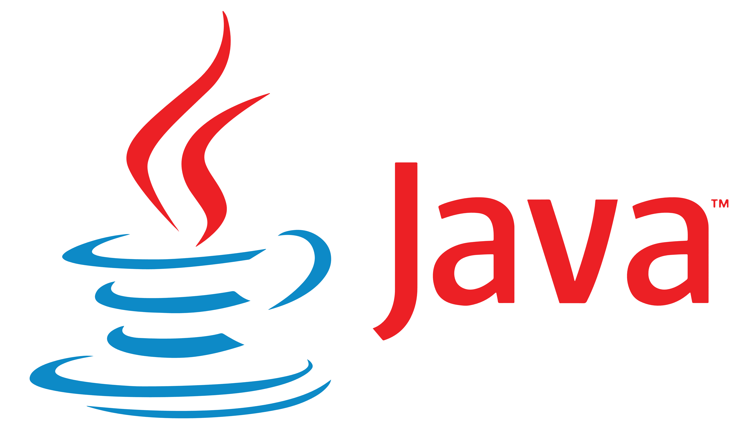

Apresentação do módulo
Módulo: Fundamentos Linguagem Java
Plano curricular

Slide 3
Apresentação do módulo
Ferramentas & Downloads:
Programa para editar código fonte Java: Notepad ++
Compilador e máquina virtual Java : JDK (Java Development Kit)
Documentação : Java docs
Especificação da API: Java API
Ambiente de desenvolvimento integrado (IDE) : IntelliJ IDEA versão Community
Variaveis de Ambiente

Slide 4
Apresentação do módulo
Ferramentas & Downloads:
GitHub – efetuar registo
GitBash
GitHub Desktop
Repositório GitHub- https://github.com/RibeiroETA08/EKP01_21_22.git

Slide 5
Arquitetura de computadores
Um programa é um conjunto de instruções que são executadas sequencialmente por um computador.
CPU
Banco de Registos
Programa
Código Nativo
RAM
1
2
3
4
5
6
10010010110011010100011110011101
ROM
10100110100101111111000011111101
Unidade Lógica e Aritmética
(ALU)
10010010110011010100000000000111
00011101110101001000000000111111
Memória Externa (HDD)
11111110001100000000111011000101
11001000001111101010101011100110
Unidade de Controlo
I/O
Se a<2
c=a
Notes:
Almost every computer incorporates a small amount of ROM that contains the start-up firmware. This boot firmware is called the basic input/output system (BIOS). This software consists of code that instructs the boot-up processes for the computer -- such as loading the operating system (OS) into the random access memory (RAM) or running hardware diagnostics. Consequently, ROM is most often used for firmware updates.

Slide 6
Arquitetura de computadores
Um programa é um conjunto de instruções que são executadas sequencialmente por um computador.
CPU
Banco de Registos
Programa
Assembly
RAM
1
2
3
4
5
6
mov $2, %rdi
ROM
sub %rdx, %rdi
Unidade Lógica e Aritmética
(ALU)
jge L1
mov %rdx, (%rsi)
Memória Externa (HDD)
L1:
ret
Unidade de Controlo
I/O
Se a<2
c=a

Slide 7
Arquitetura de computadores
Um programa é um conjunto de instruções que são executadas sequencialmente por um computador.
CPU
Banco de Registos
Programa
Linguagem programação
RAM
1
2
3
4
5
6
if(a<2)
ROM
c=a
Unidade Lógica e Aritmética
(ALU)
Memória Externa (HDD)
Unidade de Controlo
I/O
Se a<2
c=a

Slide 8
Arquitetura de computadores
RAM
ROM
Código fonte
CPU
Memória Externa (HDD)
Compilador
I/O
Linguagem máquina
(Assembly)
Linguagem Nativa
(Código binário- 0/1)

Slide 9
O que é a tecnologia JAVA?
A ideia central é escrever código uma vez e executá-lo em qualquer parte.
Para isso o código fonte dos programas escritos em JAVA deve ser isolado do SO e hardware.
O código não pode ser diretamente compilado para código máquina
É compilado para representação intermédia – bytecode
Uma máquina virtual- Java Virtual Machine (JVM)- contendo um interpretador adequado ao hardware especifico da máquina, interpreta e executa o bytecode
“Write once, run everywhere”
Portabilidade
Interoperabilidade

Slide 10
Plataforma JAVA
Código fonte
(Java, C#, C++, Python etc)
Compilador
RAM
ROM
Linguagem intermédia
(bytecode, IL etc)
CPU
Memória Externa (HDD)
Interpretador (JVM)
I/O
Linguagem máquina
(Assembly)
Linguagem Nativa
(Código binário- 0/1)
Interpretador (JVM) transforma o bytecode em instruções executáveis- Assembly- na máquina particular onde o ambiente JAVA é instalado

Slide 11
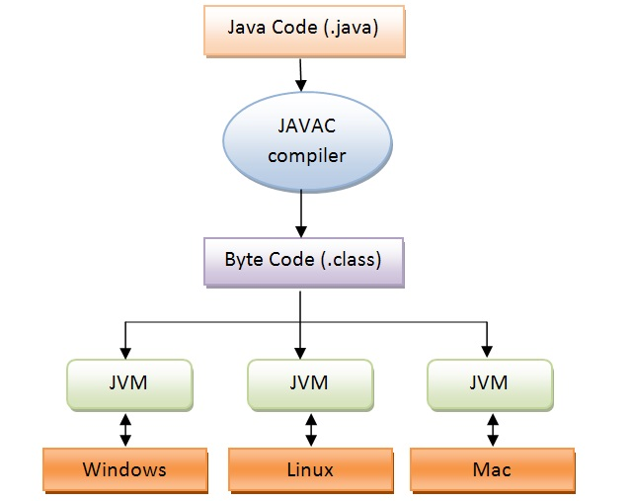
Ambiente Virtual JAVA
javac
java
Linguagem máquina
(Assembly)
Linguagem Nativa
(Código binário- 0/1)
CPU

Slide 12
Ambiente Virtual JAVA
Máquina Virtual JAVA (JVM)- Software que executa isoladamente do SO e hardware da máquina. É o interpretador do código fonte.
Serviços:
Gestão automática de memória (Garbage Collector)
Tratamento de exceções
Type Safety
Ligação dinâmica- Linker
Etc…
Linguagens suportadas:
Java
Kotlin
Clojure
Scala
Etc…
JDK- Java Development Kit- inclui todas as ferramentas incluindo compilador, JVM e bibliotecas (API’s).

Slide 13
Conceitos de Cibersegurança
Sessão #01
1SAR ETA LEAL RIBEIRO tiago.leal.ribeiro@marinha.pt
DAE- Gabinete sistemas de informação

